Slide 1

ASIE – MONGOLSKO, KLDR, KOREJSKÁ REPUBLIKA
Ročník: | VII.
Vzdělávací oblast: | Člověk a příroda
Vzdělávací obor: | Zeměpis
Tematický okruh: | Asie
Téma: | Mongolsko, KLDR, Korejská republika
Jméno autora: | Radmila Prokopová
Vytvořeno dne: | 8.12.2011
Metodický popis, (anotace): | Prezentace podporuje výuku. Popisuje přírodní podmínky, obyvatelstvo, města a hospodářství států Mongolsko, KLDR a Korejská republika.
VY_32_INOVACE_07-36

Slide 2
Mongolsko – poloha, povrch
vnitrozemský stát
stepi
pouště - Gobi

Slide 3
Mongolsko - zemědělství
kočovné
ovce
skot
koně
kozy

Slide 4
Mongolsko - historie
13. století – vpády do Evropy
Velká říše
Čingischán – vynikali krutostí

Slide 5
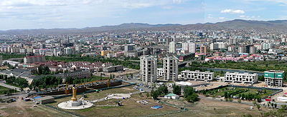
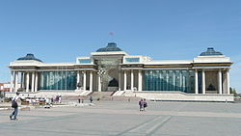
Mongolsko – hlavní město
Ulanbátár – obr.č.1

Slide 6
KLDR
Vznik – po 2. světové válce rozdělením původně jednotného státu
Komunistický režim

Slide 7
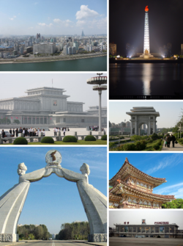
Kldr – hlavní město
Obr.č.2 - Pchjongjang

Slide 8
Korejská republika
Vznik – po 2. světové válce
Vyspělý hospodářský stát
Země se řadí mezi „asijské tygry”

Slide 9
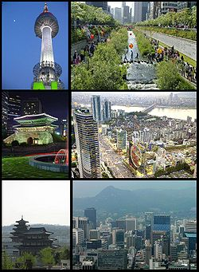
Korejská republika – hlavní město
Obr.č.3 - Soul

Slide 10
Děkuji za pozornost
Citace
Učebnice - SVATOŇOVÁ, Hana. Zeměpis : Putování po světadílech, učebnice, 2. díl. první vydání. Brno, Bratislavská 23d : NOVÁ ŠKOLA, s. r. o., 2008. 72 s. ISBN 80-7289-096-4.
Obr.č.1 - Ul%C3%A1nb%C3%A1tar. In Wikipedia : the free encyclopedia [online]. St. Petersburg (Florida) : Wikipedia Foundation, 9.6.2006, last modified on 2.11.2011 [cit. 2011-12-08]. Dostupné z WWW: http://cs.wikipedia.org/wiki/Ul%C3%A1nb%C3%A1tar
Obr.č.2 - Pchjongjang. In Wikipedia : the free encyclopedia [online]. St. Petersburg (Florida) : Wikipedia Foundation, 8.11.2005, last modified on 23.11.2011 [cit. 2011-12-08]. Dostupné z WWW: <http://cs.wikipedia.org/wiki/Pchjongjang>..
Obr.č.3 - Soul. In Wikipedia : the free encyclopedia [online]. St. Petersburg (Florida) : Wikipedia Foundation, 14.3.2006, last modified on 4.12.2011 [cit. 2011-12-08]. Dostupné z WWW: <http://cs.wikipedia.org/wiki/Soul>.

